Slide 1

“Talententwicklung und Führung”

Slide 2
PEOPLE ARE AWESOME 2011 - YouTube

Slide 3

Talent: nature / nurture
Discussie
Genen / aanleg
Ontwikkelruimte
etc
Genialität ist nicht angeboren!
Notes:
Onderzoek Bloom (1985). Op zoek naar bijzondere eigenschappen van uitblinkers. Uitkomst: veelal bijzondere omstandigheden.
Onderzoek Pfeffer & Sutton: podolski
Het gaat om de kenmerken van de omgeving! Veiligheid, uitgedaagd voelen, overtuigd worden etc.
10.000 uur, Gladwell. De beatles in Hamburg
Bill Gates: Glück und Zufall
Niet hoe slim je bent, maar je moet slim genoeg zijn. Niet hoe lang je bent (basketbal), maar je moet lang genoeg zijn.
Talent steigt nicht von allein an die
Wasseroberfläche.
“No overnight successes”
Tatkraft/ Energie als Motor für hartes Arbeiten
Ein Quäntchen Glück

Slide 4
Talent
Context matters
Geduld
Glück und Zufall
Passion als Voraussetzung
Hartes Arbeiten: 10.000 Stunden
Spezifische und komplexe Faktoren in der Umgebung eines Individuums können Talent zum Aufblühen bringen → No self made men.
Notes:
Dit is eigenlijk een tussenconclusie over wat is bepalend voor de talentinzet. De mens zelf, maar vooral de omgeving van het individu.
Ja, aanleg speelt dus een rol, maar de ontwikkelruimte is groot.
Dus willen we kijken naar welke kenmerken van die omgeving. (sociale kenmerken + condities)

Slide 5
Talent; context matters!
Talent wird deutlich in dem, was eine Person:
  kann;
  will;
  sich traut.
Es ist beeinflussbar und kontextabhängig.
Kunnen
Durven
Context
Willen
Naar Van der Sluis, 2008
Talent ist teils Veranlagung, der Entwicklungsspielraum jedoch ist groß.
Notes:
Sich traut: wat laat je zien?
Uiteindelijk is het een samenspel van indiviudele factoren en contextfactoren. Waarbij de context meer gewicht in de schaal legt dan de ind. factoren. Individu + omgeving.

Slide 6
Der Entwicklungskontext
Fitzgerald (CEO Unilever): “I do not believe in a shortage of great talent. There is, however, a shortage of great environments and leaders who create such talent”

Slide 7
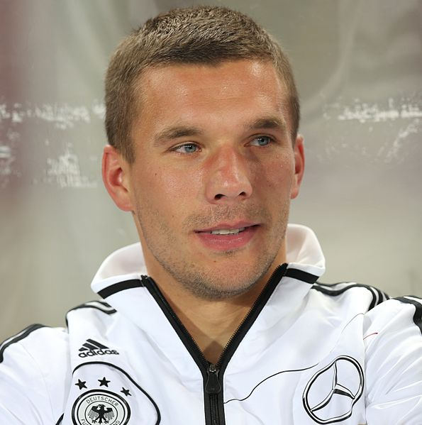
Der Entwicklungskontext
Bei wissenschaftlichen Untersuchungen nach außergewöhnlichen Leistungen, wurden keine besonderen Charaktereigenschaften gefunden.
JEDOCH: außergwöhnliche Umstände (u.a. Bloom, 1985)
“Bad leadership and a bad system
can make even a genius look
pretty ordinary.” (Pfeffer, 1994)

Slide 8

Lernen und Entwicklung als
sozialer Prozess
Notes:
Deze sheet is ter verduidelijking waarom in de context vooral de sociale context van belang is voor talent. Leren….

Slide 9
Soziales Kapital
Soziales Kapital verweist auf die Beziehungen zwischen Menschen. Neben dem Wert des Menschen als Person (human capital) ist die Beziehung zwischen Menschen ebenfalls von Bedeutung (social capital).
Merkmale:
zwischenmenschliches Vertrauen;
geteilte Identität;
Art und Umfang des Netzwerkes.
Notes:
Interviws bij 2 organisaties. En experts (3 stuks).

Slide 10
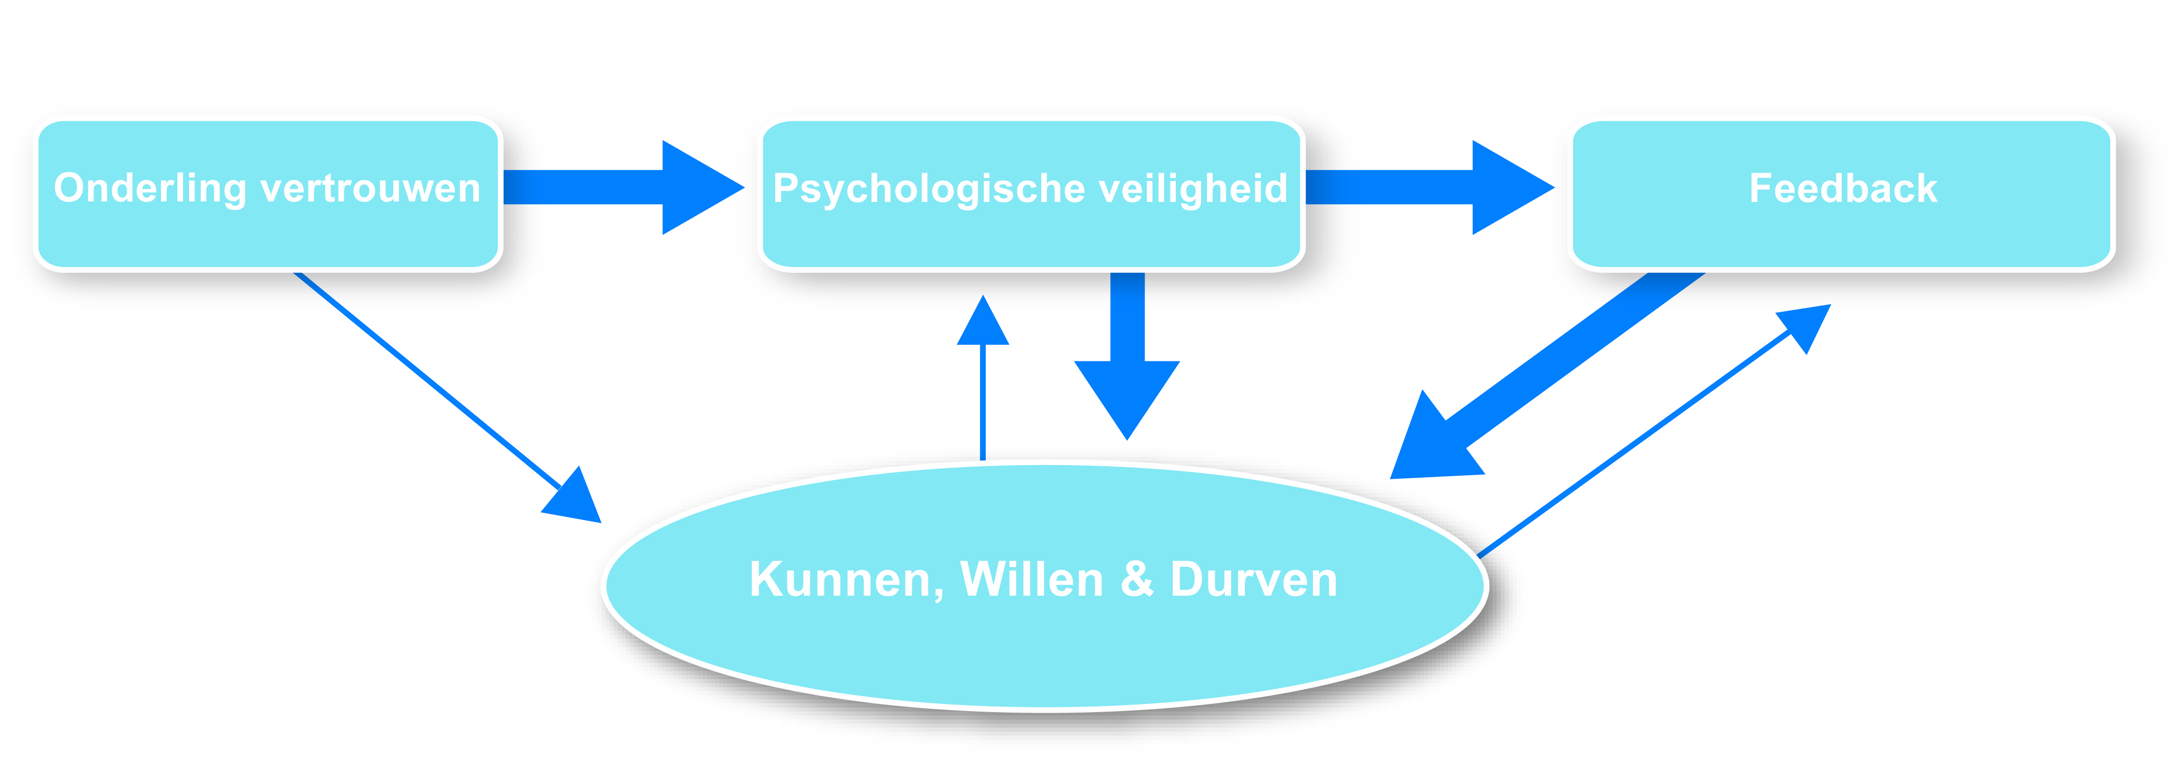
1. Zwischenmenschliches Vertrauen
Notes:
OV wordt via de band van psych veiligheid en feeback gespeeld. Daarmee heeft ov niet een directe, maar indirecte bijdrage aan kunnen, willen en durven. OV als belanrijke voorwaarde voor veiligheid, waardoor mensen zich meer durven laten zien. Fouten maken mag! En die veiligheid is van belang voor het geven en ontvangen van feedback. Feedback blijkt van belang voor het kunnen en willen.

Slide 11
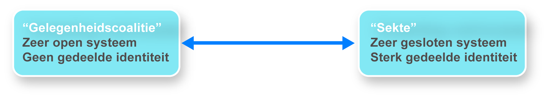
2. Eine geeignete Unternehmensidentität
Notes:
Op zoek naar een passende gedeelde eidentiteit. Nl: een gelegenheidscoalitie is te vrijblijvend. Geen betrokkenheid van mensen. Minder willen, minder inzet. Maar te sterke gedeelde identiteit is niet goed voor ind. Talentontwikkeling. Tegenspraak wordt niet geduld, het remt autonomie en creativiteit. Je durft jezelf niet te laten zien. Je komt nooit tot iets nieuws.

Slide 12
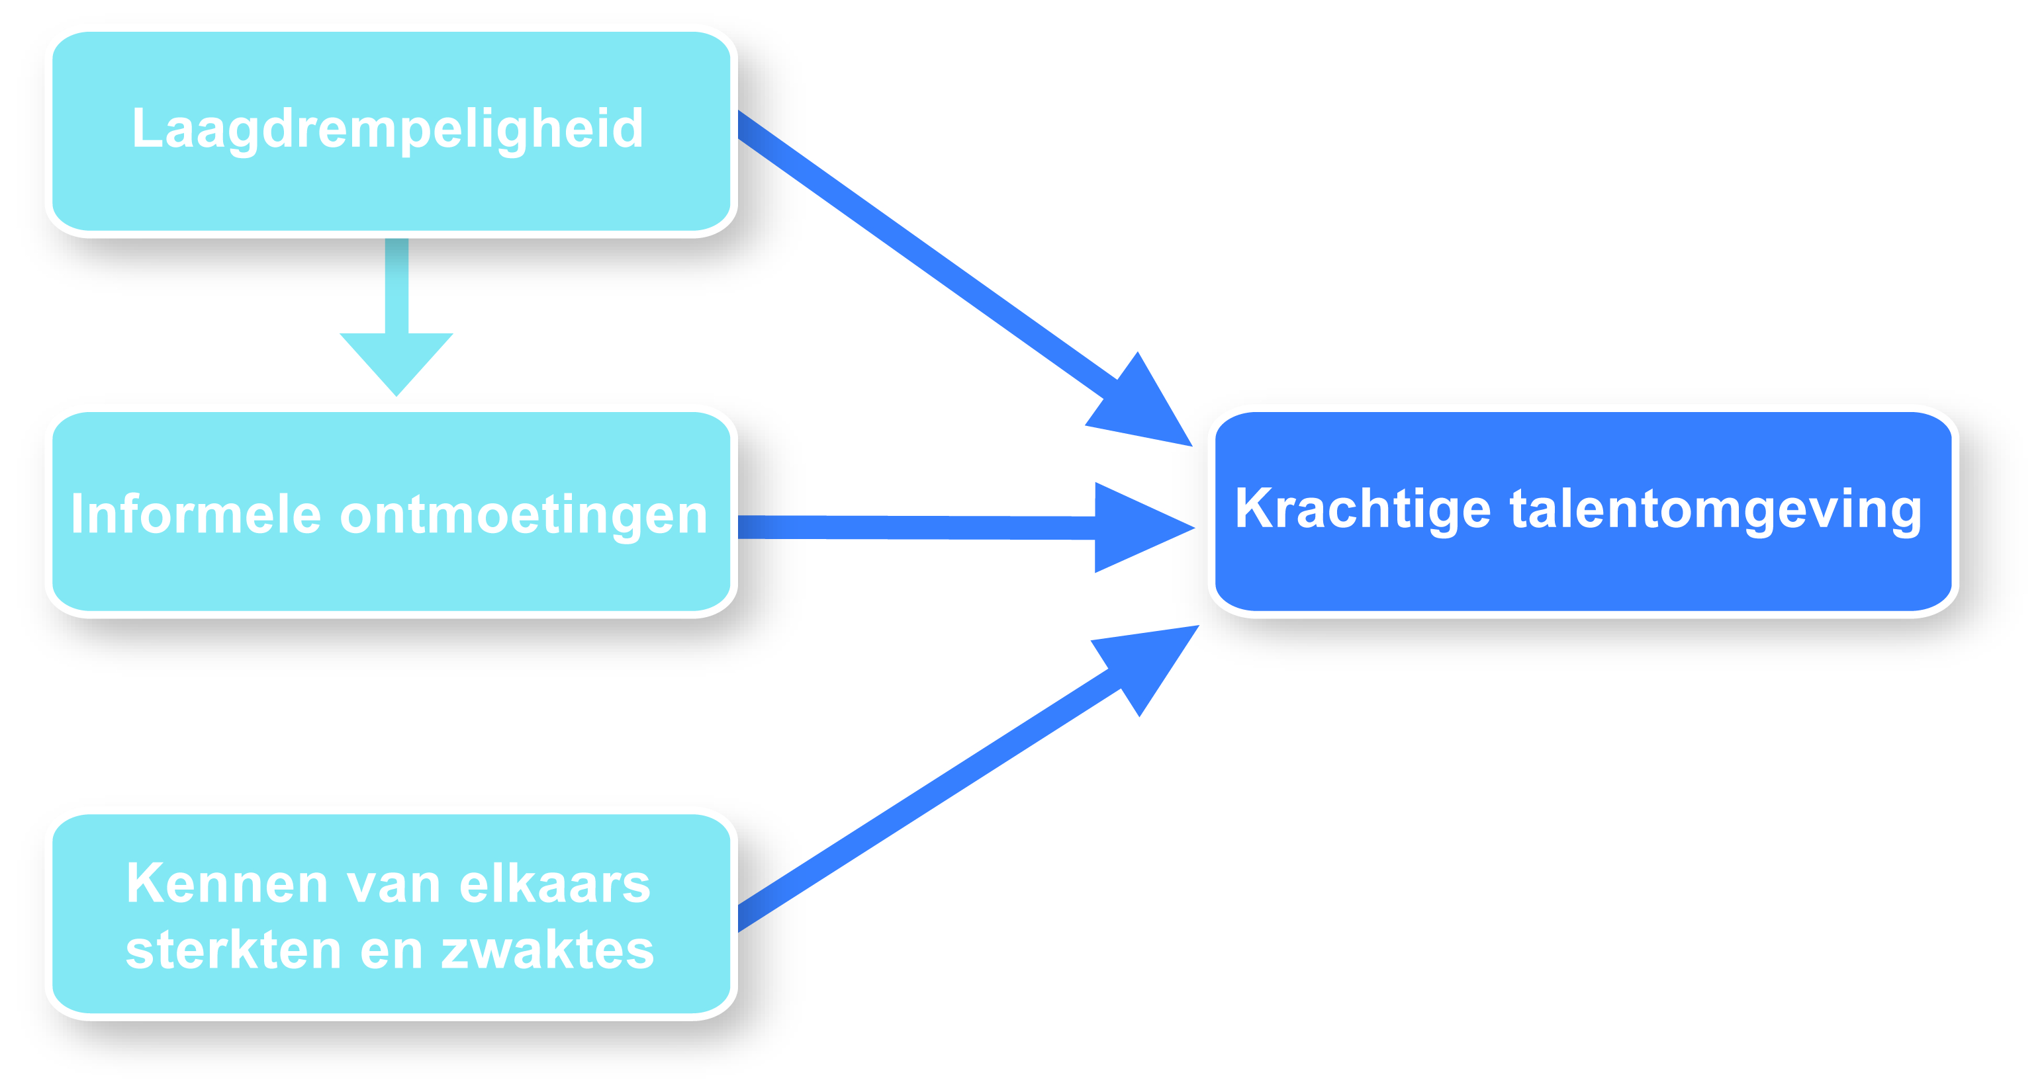
3. Ein informelles, zugängliches Netzwerk
Notes:
Toelichten met Huckman en Pisano: Ziekenhuis. Sterkten en zwakten.
Lage drempels open deuren, koffie. Ontmoeting stimuleren!!

Slide 13
Aber…
Soziales Kapital ist eine notwendige Voraussetzung für die Entwicklung von Talent; aber diese allein reicht nicht aus.

Slide 14
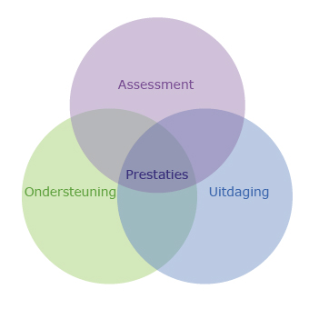
4. Zusätzliche Konditionen für Talentenwicklung
McCauley & Van Velsor, 2009
Notes:
Challange, support und Assessment sind zusätzliche Konditionen die ein Individuum erfahren muss um sein Talent entwickeln zu können.
Model von McCauley & Van Velsor besagt, dass diese drei Konditionen die Wichtigsten Faktoren in der Talententwicklung sind. Alle drei müssen sind gegeben sein müssen um überdurchschnittliche Leistungen liefern zu können.
Ich soll Ihnen die Begriffe kurz erläutern:
.→ Support: Der Umfang, in dem jemand Erfahrungen Unterstützung, Vertrauen und Raum für persönliche Entwicklung erfährt.
→ Challenge: Der Umfang indem eine Person stimuliert werden um aus ihrer Komfortzone zu treten und sich neuen Situationen stellen. Neues Wissen, Fähigkeiten
und Perspektiven notwendig sind.
→ Assessment: Assessment/ Beurteilungen/ Feedback geben einer Person Einblicke in die eigenen Stärken und Schwächen.
Und was sind mögliche andere Faktoren die diese Entwicklung beeinflussen? Diese Fragen werden in einer zweiten Studie untersucht.

Slide 15
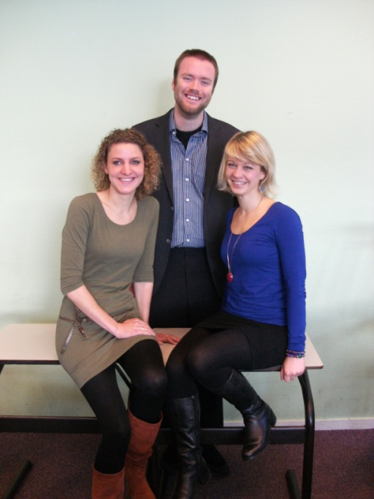
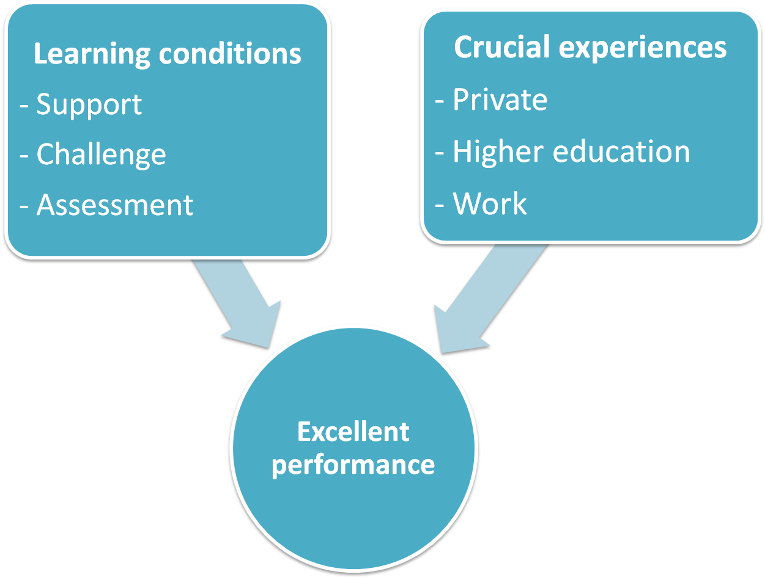
Lernbedingungen für hervorragende Fachleute
Hintergrund Studie
Modell
Notes:
Mit dieser Studie haben zwei andere Honoursstudenten und ich uns ein ¾ Jahr beschäftigt. Im Oktober 2012 habe ich die Chance bekommen und unsere Studie auf eine Internationalen Konferenz in Groningen zu präsentieren. Ich habe eine Posterpräsentation gegeben. Diese habe ich für Sie mitgebracht.
Warum ist dieses Thema wichtig?
→ Die Schnelllebigkeit nimmt kontinuierlich zu. Diese gilt für die Entwicklungen in der Gesellschaft, Technik und der Umgebung. Dies hat für die Unternehmen zur Folge, dass auch sie in auf diesen schnell fahrenden Zug aufspringen müssen um nicht den Anschluß zu verlieren. Unternehmen müssen immer mehr zu High Performance Unternehmen werde. Diese Entwicklung bedeutet wiederum, dass high performing people benötigt werden. Diese jedoch ist klein.
Auf Grundlage intensiever Literaturstudie haben wir das folgende Modell entwickelt. Wir haben die folgende These entwickelt:
→ Der Umfang, in dem eine Person SCA in Kombination mit wichtigen Erfahrungen erfährt ist essentiell für die Entwicklung von Topleistungen.
Wir haben uns gefragt:
Welche Lernbedienungen und
Entscheidende/ wichtigen Erfahrungen
haben die Talententwicklung beeinflusst und somit zu außergewöhnlichen Leistungen geführt?
Um eine Antwort auf diese Fragen geben zu können haben wir ein Interview entwickelt. In diesem Interview sind wir mit den Befragten zurück gegangen in ihre Kindheit, Jugend und in ihr Leben als Erwachsener. Wir haben sie gebeten um sich an für sie wichtige Erlebnisse zu erinnern die einen wichtigen Beitrag lieferten zu ihrer Entwicklung.

Slide 16

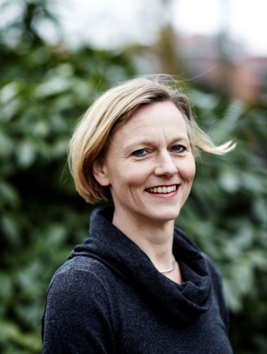



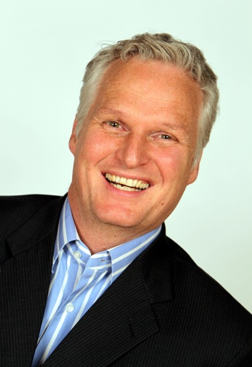
Methode
Halbstrukturiertes Interview mit 6 HR Persönlichkeiten
Kriterien:
  Position
  Erfahrung
  Expertise
Ziel: Die Bedeutung von SCA in der Entwicklung zu einem Toptalent
Notes:
Position: Hoche HR Position in High HR position within a company or the community
Experience: Mindestens 5 Jahre Arbeitserfahrung
Expertise: Tonangebender Einfluss auf dem HR Fachgebiet
Das Interview bestand aus 2 Teilen.
1. Teil: Wichtige Lernbedienungen und Erfahrungen in der Kindheid, Schulzeit und im Berufsleben
2. Teil: Wieder in drei Fasen unterteilt. Dan nhaben wir sie jedoch konkret nach Beispielen gefragt, in denen sie SCA erfahren haben

Slide 17
Erfolgsrezepte
Intrinsische Motivation= essentiell
Hartes Arbeiten
Ein Quäntchen Glück
Wohnsituation (positiv / negativ) beeinflusst persönliche Entwicklung / Entscheidungsfindung
Notes:
Alle Befragten gaben an, dass sie hart und viel Arbeiten mussten.
Daher war intrinsische Motivation unabdingbar.
Alle hatten irgendwann ‚Glück‘ in ihrem Leben. Sie lernten zufällig einer für Ihrer Karriere wichtigen Person kennen. Waren zur richtigen Zeit am richtigen Ort oder jemand meinte es gut mit ihnen.
Lernbedingungen
Der Manager hat eine sehr wichtige Rolle in der Talententwicklung.
Alle Befragten hatten eine oder mehrere wichtige Personen in ihrem Leben. Es fiel auf das diese vor allen Dingen im Berufsleben und im Privatleben zu finden war. Sie können hierbei an einen Mentor, Coach oder Partner denken. Diese wichtige Person verkörperte alle drei Elemente. Wobei die Befragten „Support“ als den wichtigsten Faktor erfuhren.
Ein Beispiel hierfür ist das folgende:
Ein Befragter war in einen jungen Jahren ein durchschnittlicher Schüler. Er spielte lieber mit seinen Freunden und fand die Schule langweilig. Seine Eltern fanden das prima. Nach dem Abitur studierter er BWL. Auch das fand er nicht wirklich interessant. Der Studiengang war zu groß, zu unpersönlich und zu sehr auf die Wirtschaft gerichtet. Er engagierte sich in einer kleinen Studentenvereinigung. Hier lernte er Dinge wie „Versammlungen halten und organisieren“, im Team arbeiten, „ Etat erstellen“ etc. Da er in seinem eigenen Studiengang keine Erfüllung fand wählte er Fächer im Personalbereich. Und da entdeckte er seine Berufung. Sein Professor wurde in sein Mentor in seiner Abschlussarbeit. Er förderte, forderte und entwickelte ihn. Der weitere verlauf dieser Lebensgeschichte ist von den Elementen SCA geprägt. Der Befragte ist Autor, Professor und gleichzeitig auch wieder Mentor für seine Studenten. Aus dem damaligen Mentor- Studenten Verhältnis ist eine gleichwertige Freundschaft geworden, die unerlässlich für die Karriere und Entwicklung war.
Bei diesem Interview war ich selbst dabei und ich fand es faszinierend. Ich habe mich selbst und Entscheidungen und Erlebnisse in meinem Leben hierin zurück gefunden.

Slide 18
Schlussfolgerung
Es ist eine Kombination von intrinsischen und / oder extrinsische Motivation und der drei Elementen SCA , die essentiell sein in der Talententwicklung
Support ist das wichtigste Element.
Alle 3 Elemente müssen zugegen sein
→ Eine Kombination erhöht die Chance auf hervorragende Fachleute beträchtlich.

Slide 19
Verwaltung 2.0
Andacht für das Individuum (support) und das Kollektiv (soc.capital)
Vorbildfunktion
Würdigung fachlicher Weiterentwicklung und Weitergabe an Kollegen
Gewährleistung psychologischer Sicherheit
Zugestehen von Fehlern und deren Beseitigung durch Lernen
Sozialisation vs. konstruktiver Konflikt
Begegnungen und Kaffepause als Ort für soziales Lernen
Notes:
Equifinaliteit: het „wat“ is belangrijker dan het „hoe“. Er zijn meerdere wegen die naar Rome leiden. Ruimte geven aan individuen om zelf te bepalen hoe ze de resultaten halen.

Slide 20
Gladwell inspiriert…
Malcolm Gladwell - hard work

